Slide 1
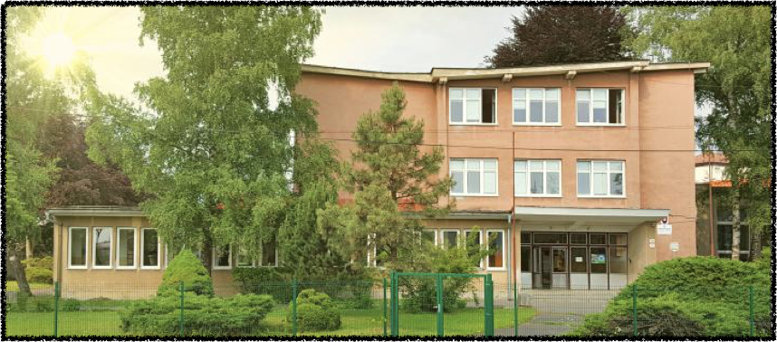
Základná škola, Levočská 6,
Stará Ľubovňa
Rozhodnite sa zodpovedne,
výber školy ovplyvní život Vášho dieťaťa.

Slide 2
PREČO SI VYBRAŤ NAŠU ŠKOLU?
Pretože:
u nás je dobre,
sme škola rodinného typu ležiaca v centre mesta. Náš uzavretý a monitorovaný areál je garanciou bezpečia pre žiakov a učiteľov,
máme triedy s optimálnym počtom detí,
dodržiavame tradíciu školy - zameriavame sa na cudzie jazyky (anglický jazyk vyučujeme od 1. ročníka, nemecký a ruský jazyk od 7. ročníka), prírodovedné predmety a šport,
pripravujeme žiakov na predmetové súťaže a olympiády,
organizujeme školu v prírode, plavecký a lyžiarsky výcvikový kurz,
informujeme zákonných zástupcov o výsledkoch ich detí prostredníctvom konzultácií, osobných stretnutí, triednych aktívov a elektronickej žiackej knižky,
staráme sa o žiakov po vyučovaní – ponúkame záujmové krúžky rôzneho zamerania, aby zmysluplne trávili svoj voľný čas,
pomáhame rodičom

Slide 3
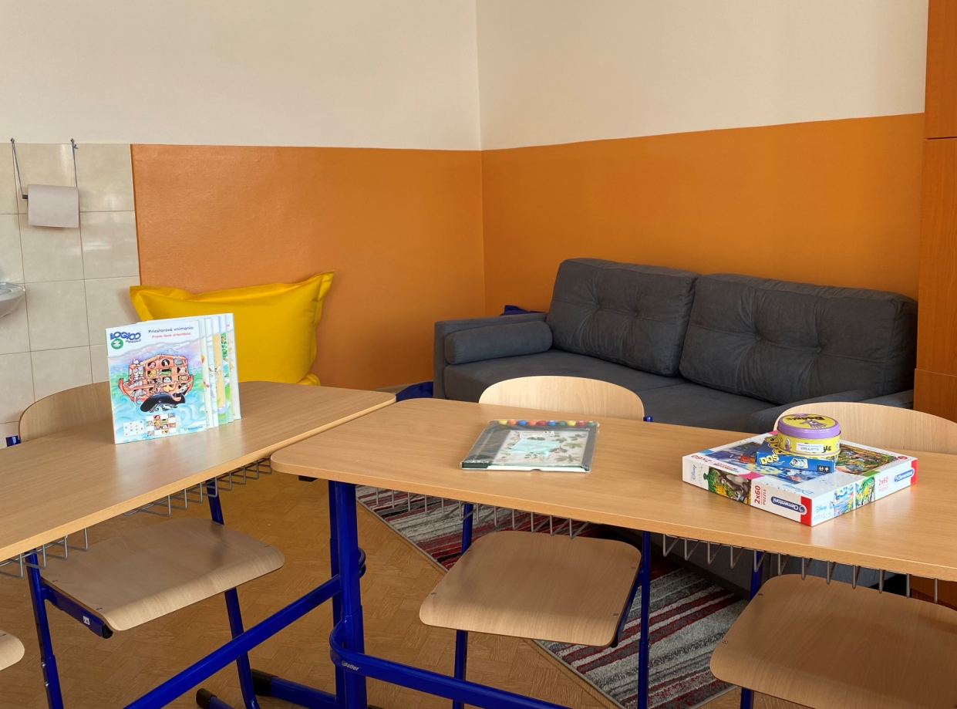
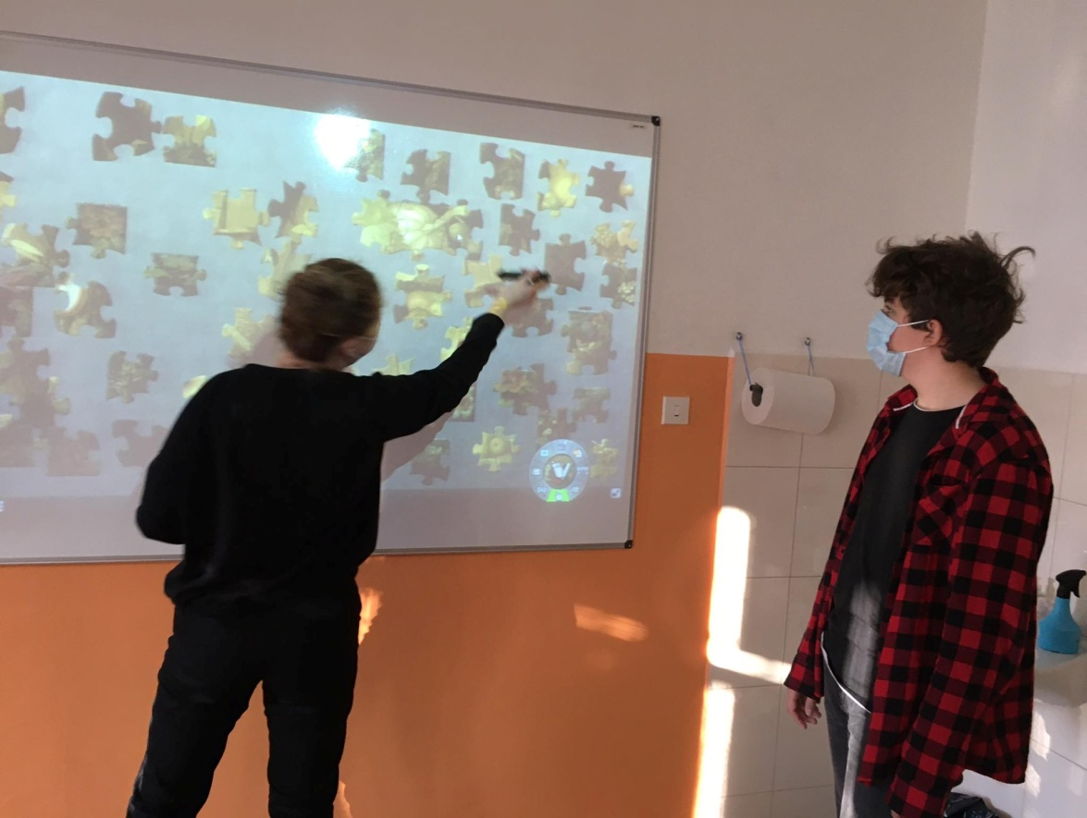
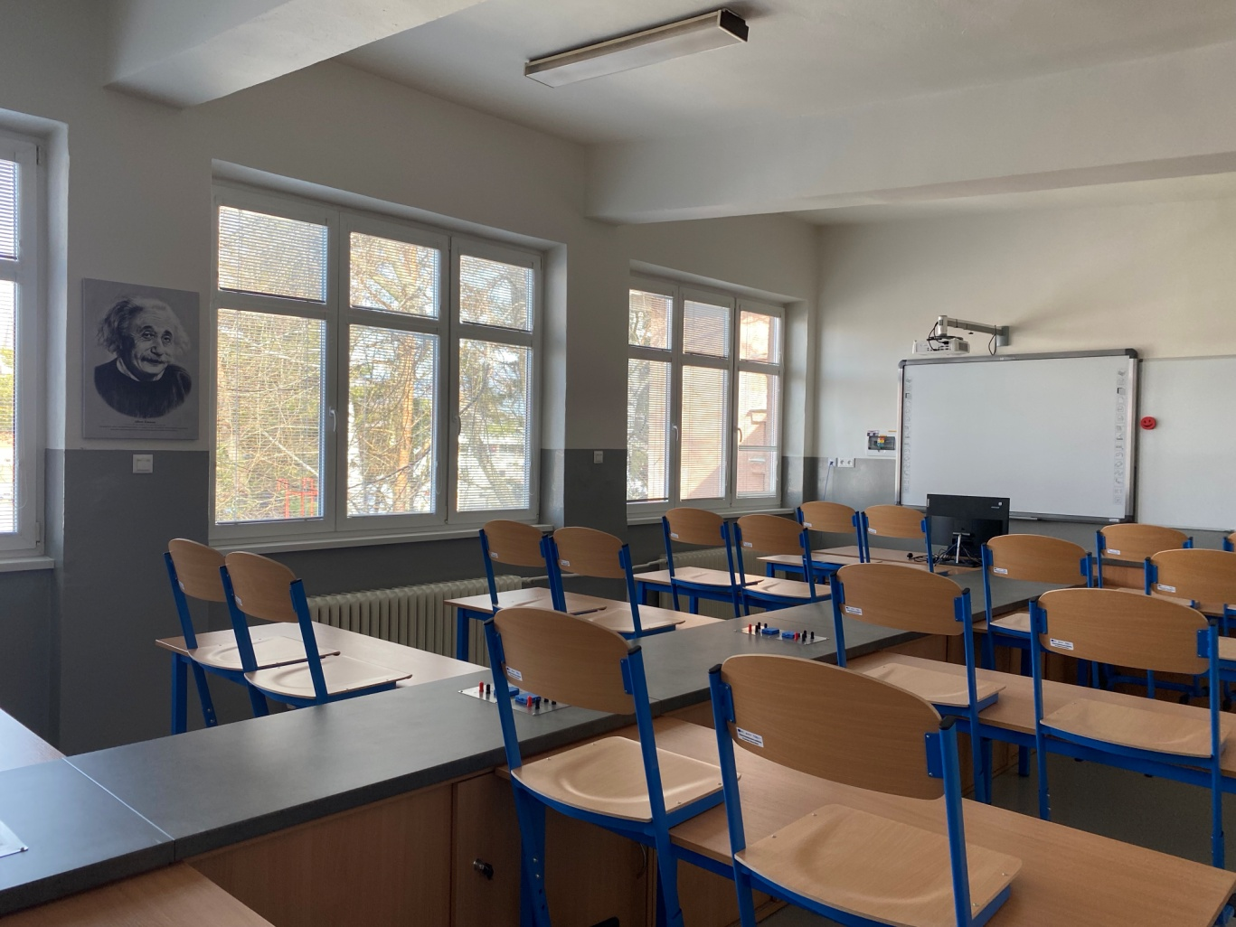
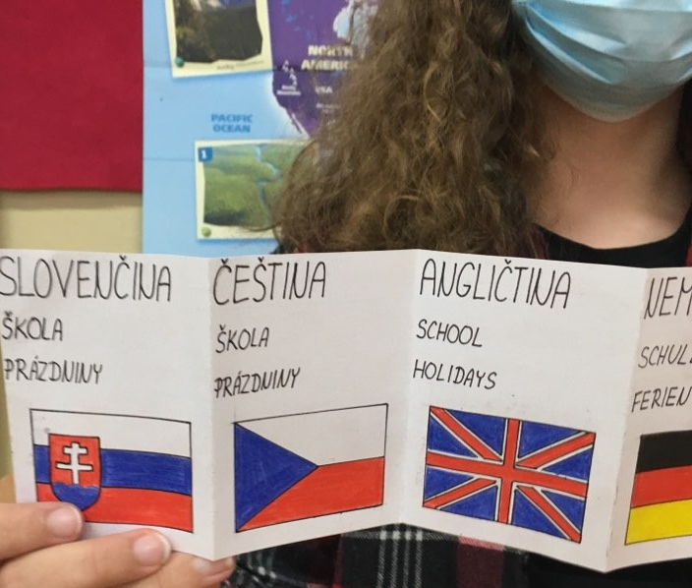
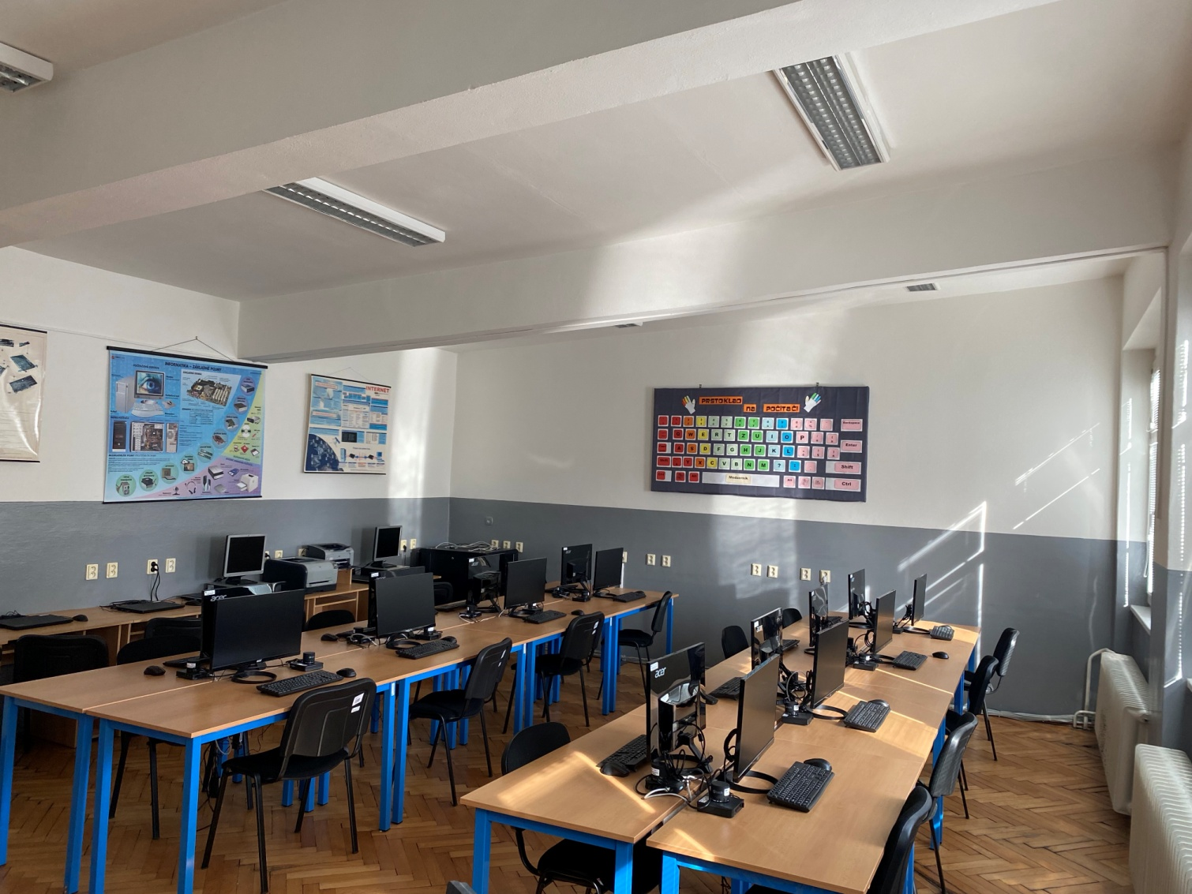
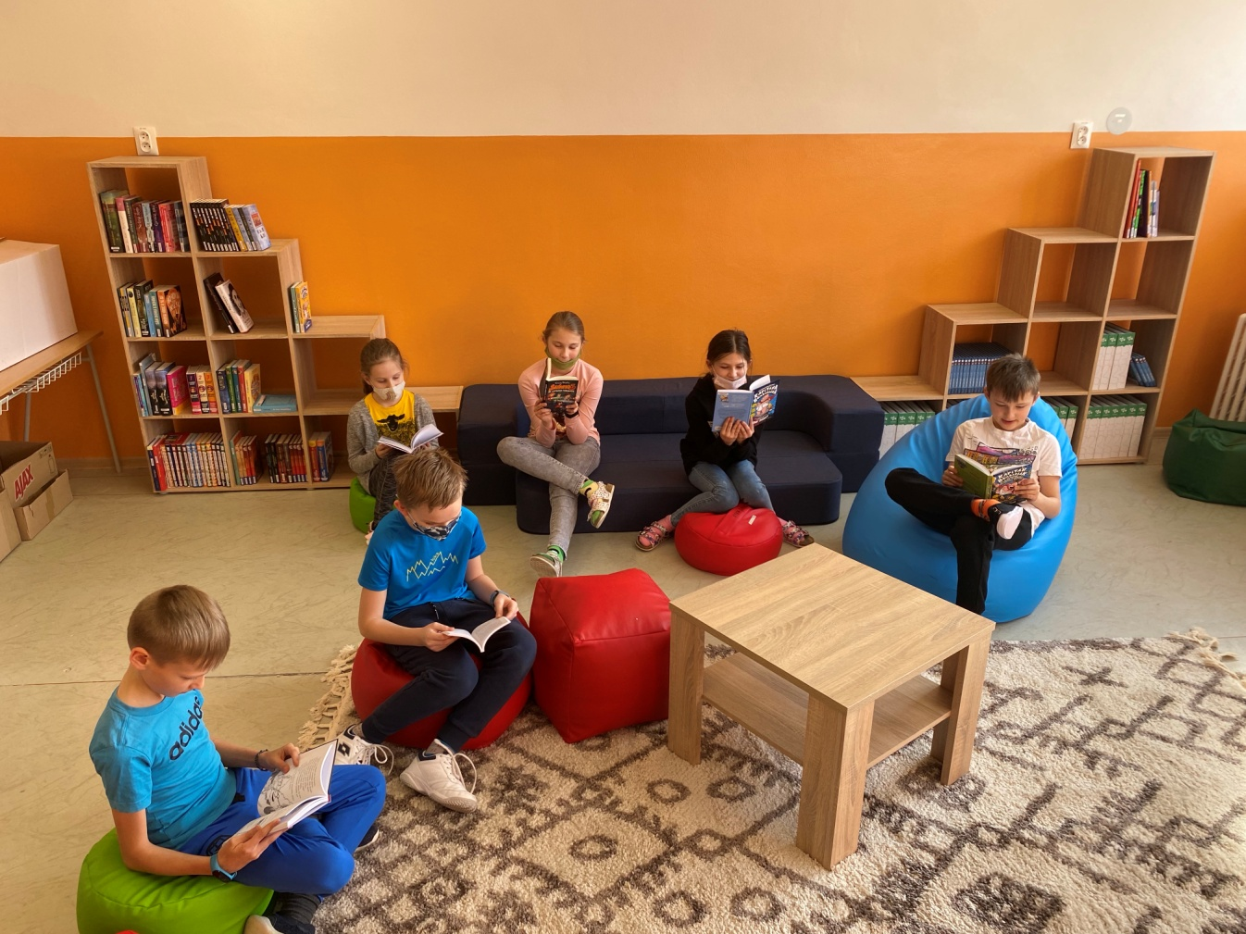
Škola ponúka dobré materiálno-technické vybavenie
dve počítačové učebne,
špeciálne učebne cudzích jazykov,
školskú knižnicu,
učebňu fyziky a chémie,
učebňu hudobnej výchovy,
učebňu techniky,
učebňu špeciálneho pedagóga,
triedy s interaktívnymi tabuľami,
veľkú a malú telocvičňu,
multifunkčné ihrisko s umelým trávnikom.

Slide 4
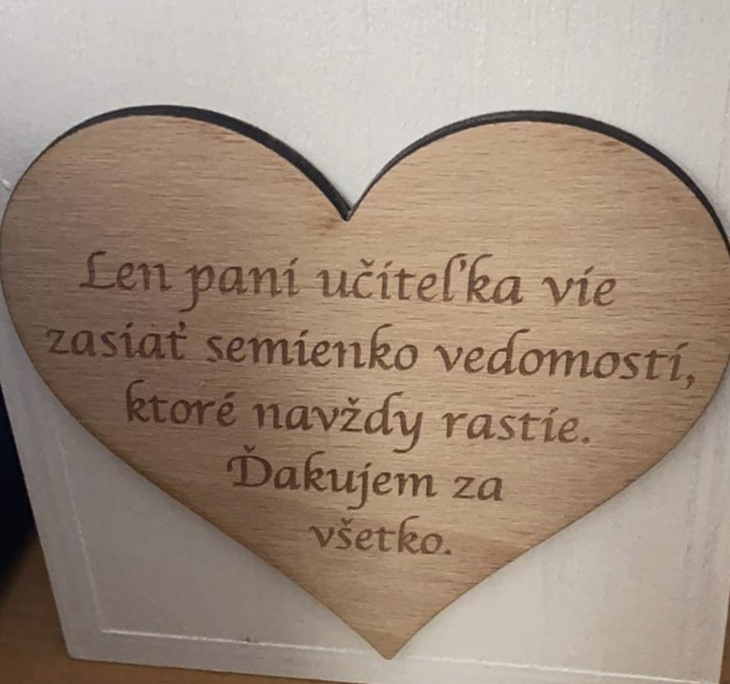
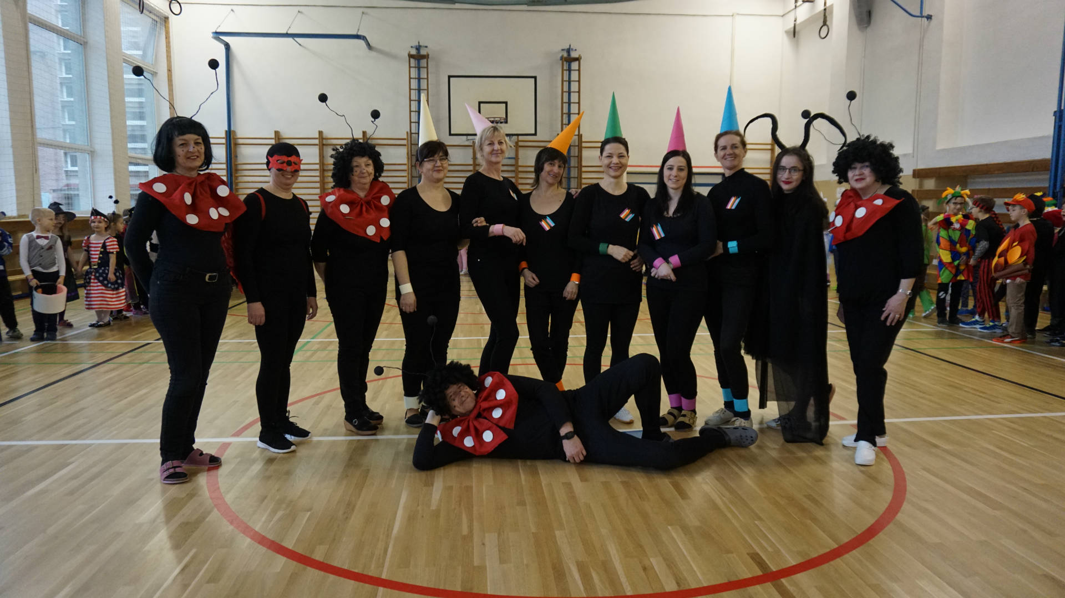
Žiakov vyučujú kvalifikovaní a skúsení pedagógovia, ktorí
nie sú len učiteľmi, ale aj kamarátmi, pretože so žiakmi trávia veľa času, a tak poznajú ich potreby, túžby, sklamania, úspechy a snažia sa byť empatickí v každej situácii,
vo vyučovacom procese využívajú moderné informačné technológie a výučbové programy,
zabezpečujú výučbu počítačovej, finančnej a čitateľskej gramotnosti,
sa systematicky starajú o nadaných a talentovaných žiakov,
uplatňujú individuálny prístup k žiakom so špeciálnymi výchovno-vzdelávacími potrebami,
kvalitne pripravujú žiakov na prijímacie skúšky na stredné školy a na celoslovenské testovania, v ktorých naši žiaci dosahujú výsledky nad celoslovenským priemerom.

Slide 5
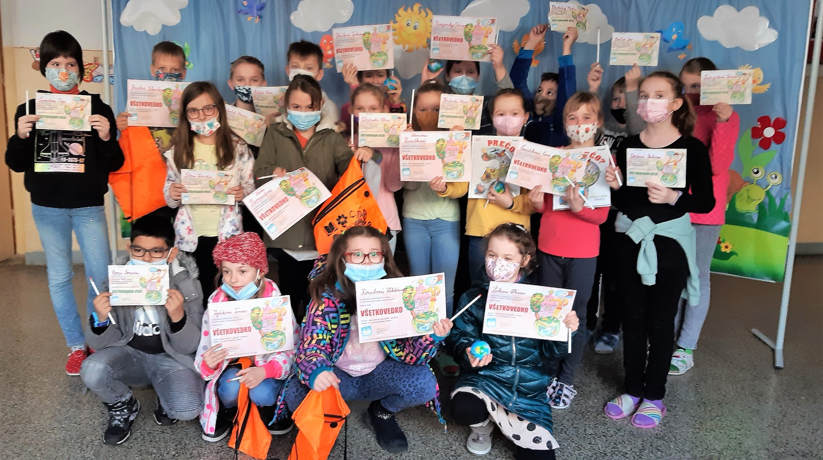
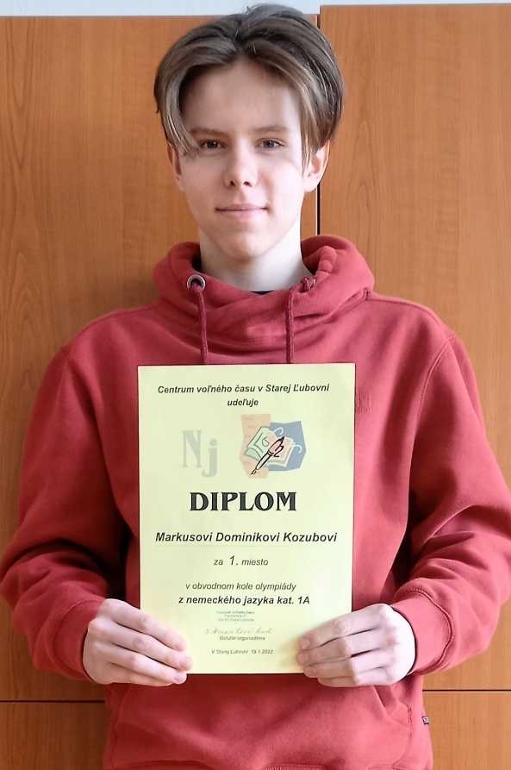
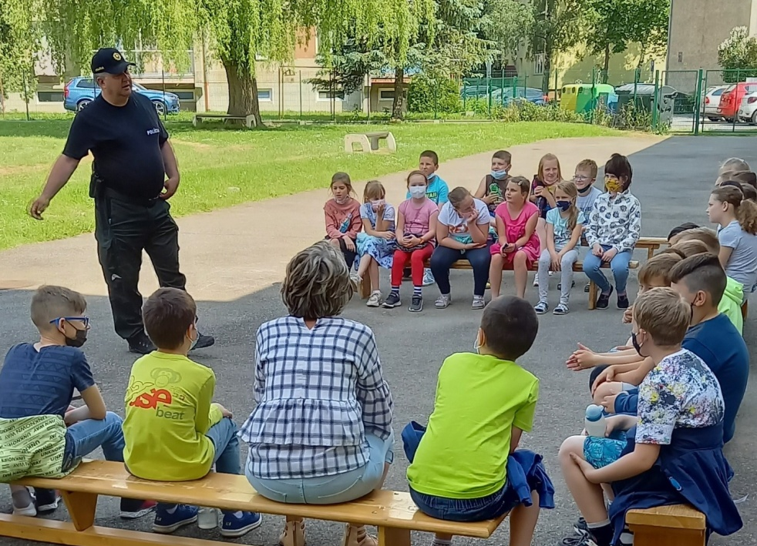
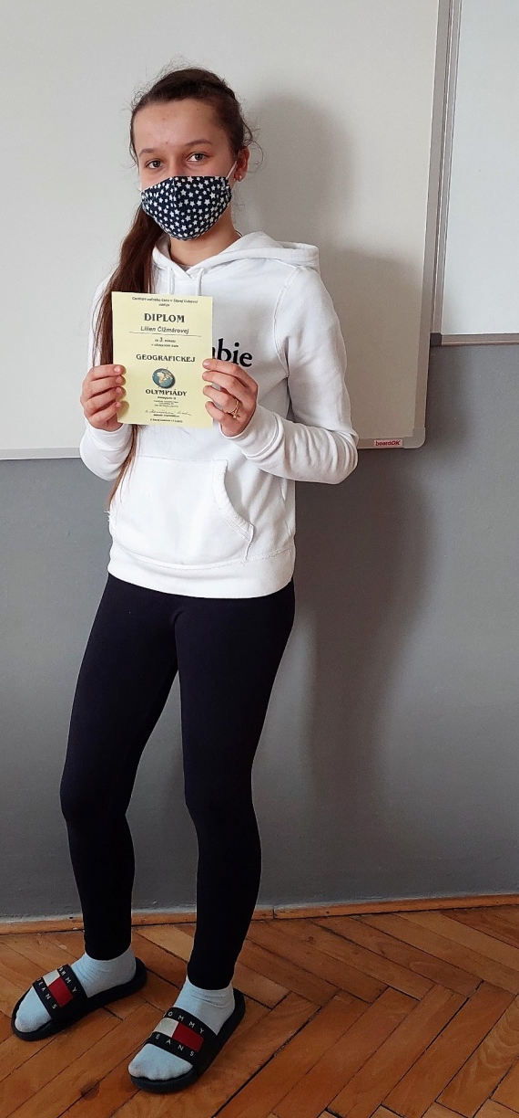
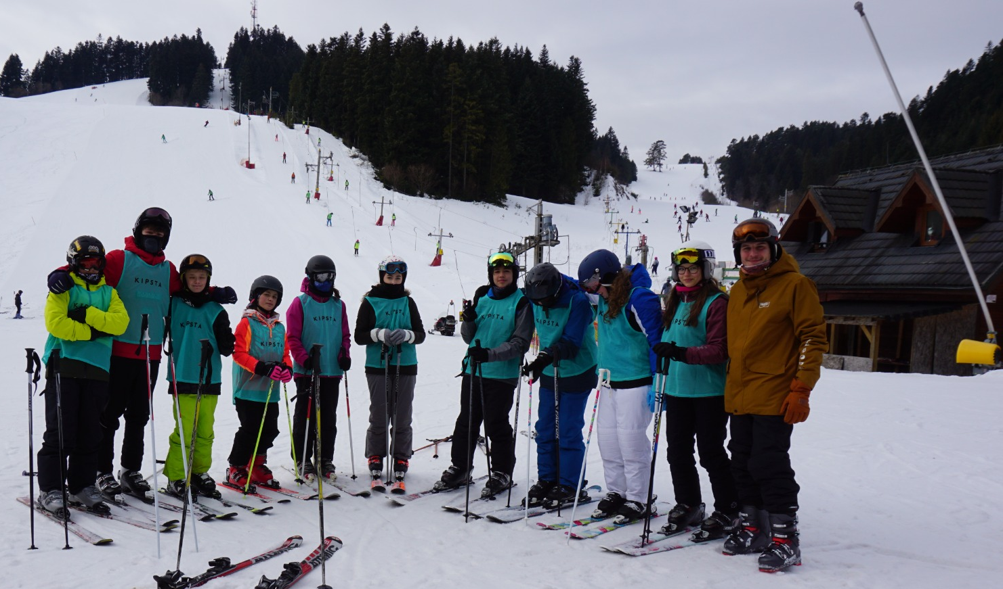
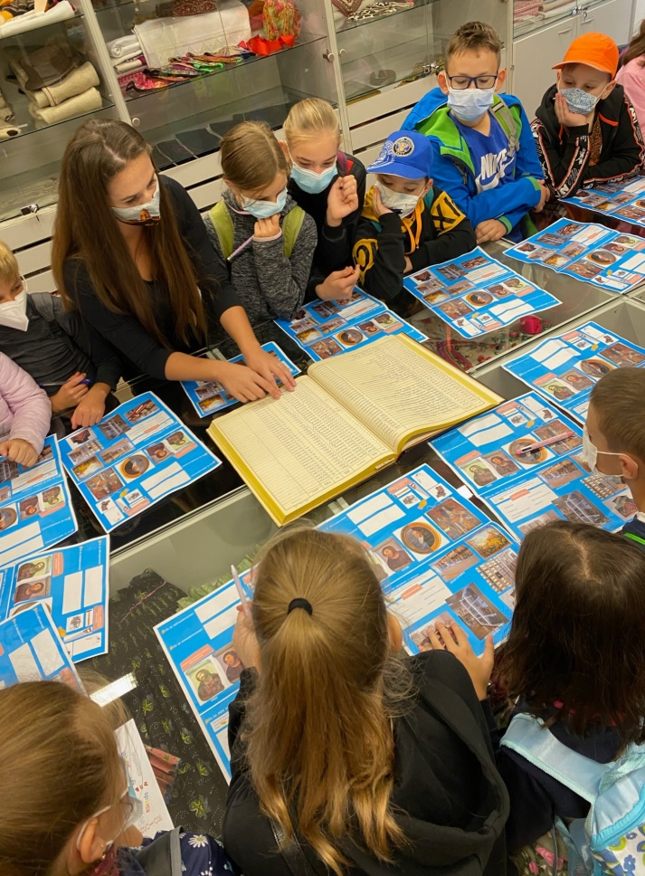
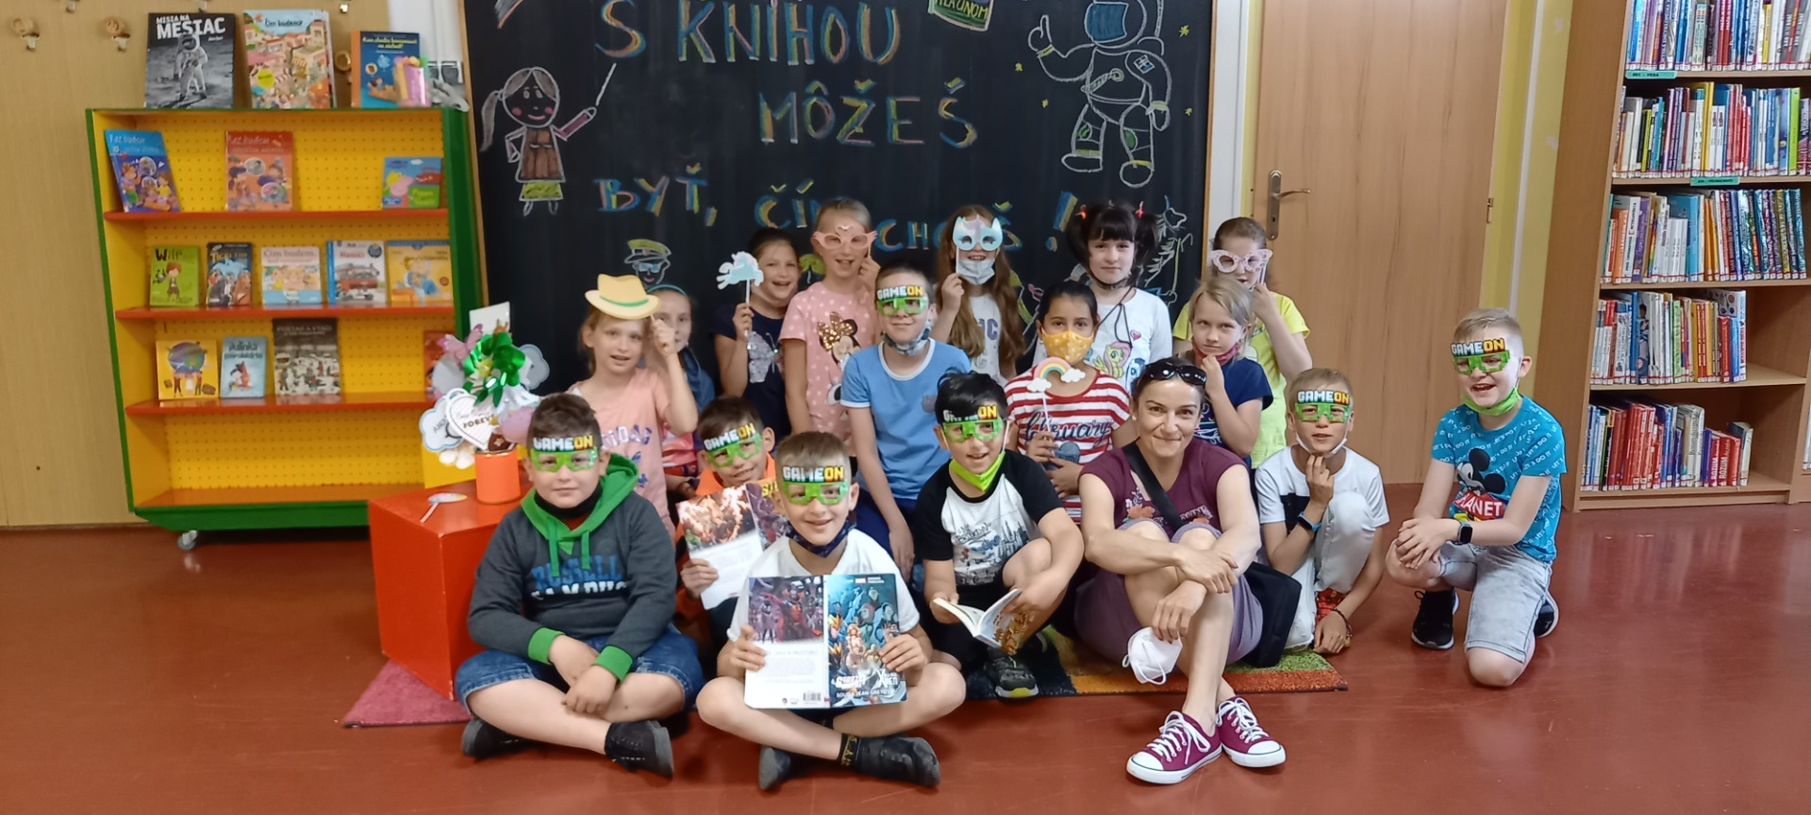
Žiaci sa aktívne zapájajú …
od piateho ročníka môžu byť členmi Žiackej školskej rady a tak prispievať svojimi nápadmi k skvalitňovaniu a spríjemňovaniu výchovno-vzdelávacieho procesu,
svoju tvorivosť a fantáziu uplatňujú pri výzdobe tried, chodieb a areálu školy, či pri príprave kultúrnych, športových a zábavných podujatí,
zúčastňujú sa na rôznych súťažiach, besedách, exkurziách, výchovných koncertoch, lyžiarskom a plaveckom kurze, karnevale, Valentínskom plese, divadelných a filmových predstaveniach,
absolvujú školu v prírode, jazykový pobyt v Anglicku a v nemecky hovoriacich krajinách,
organizujú charitatívne zbierky.

Slide 6
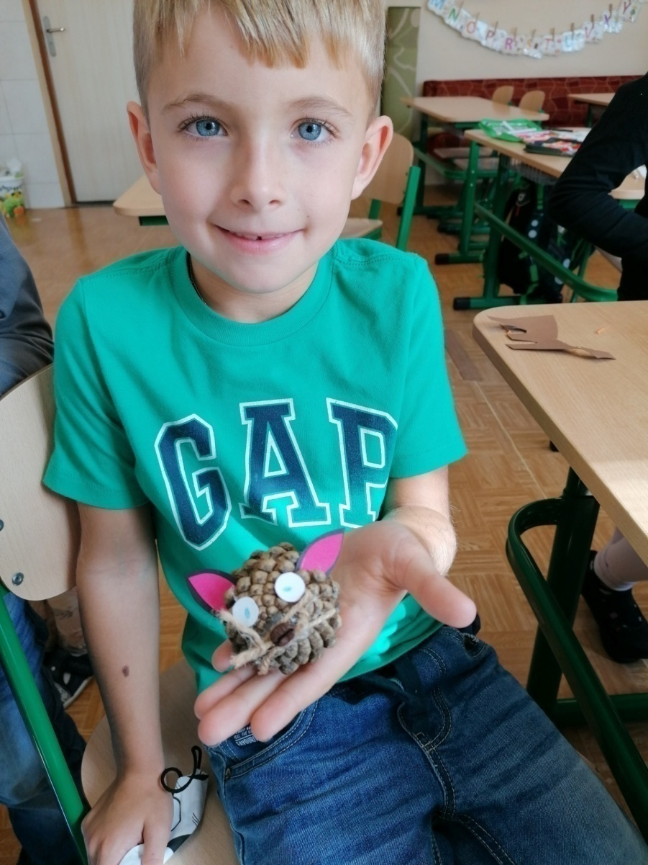
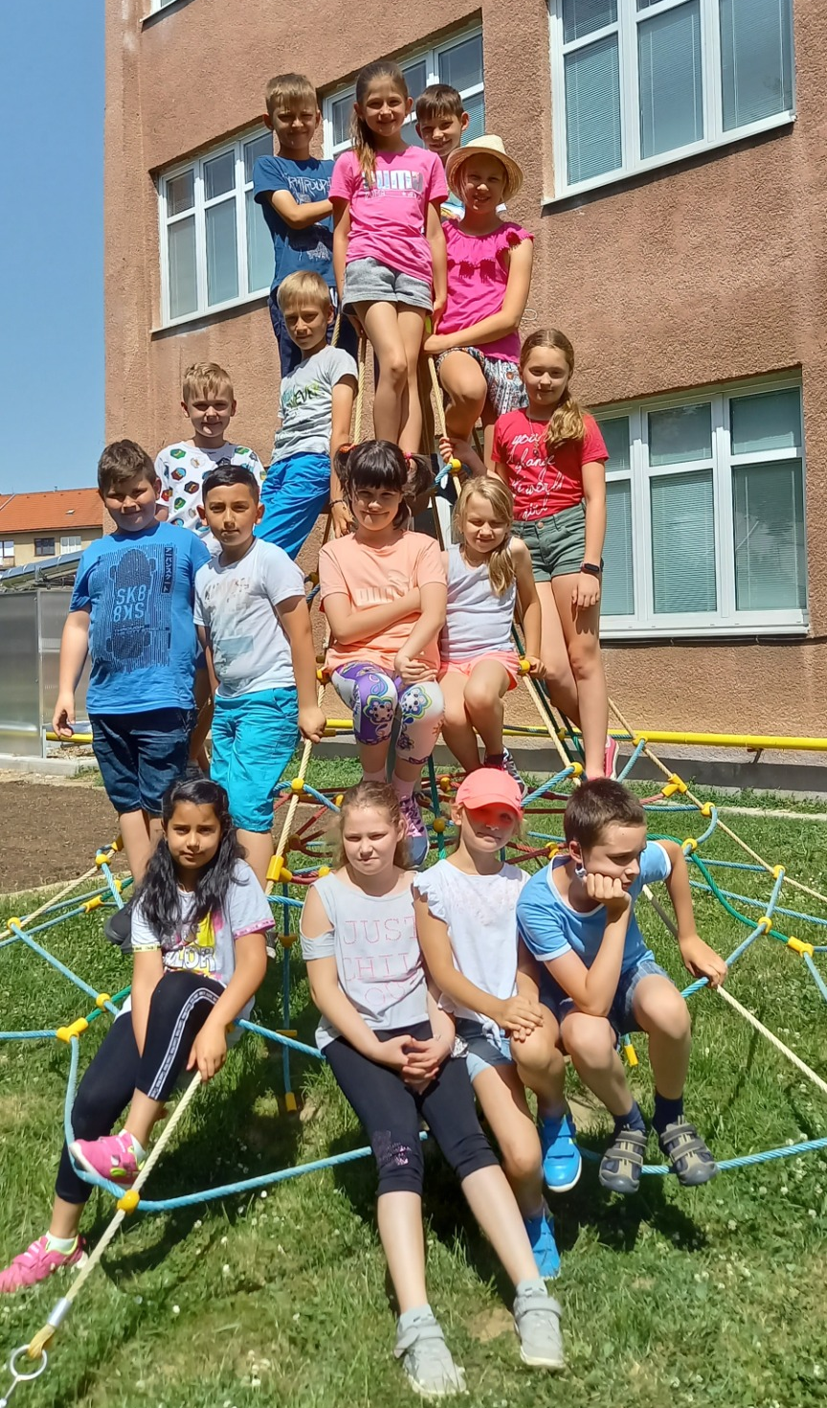
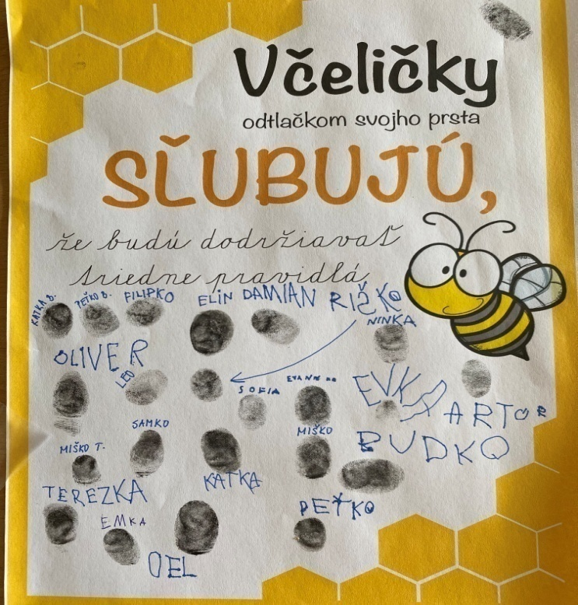
Hodnotový systém školy
Z
Š
L
E
V
O
ZODPOVEDNÝ PRÍSTUP
ŠŤASTIE PRI DOSIAHNUTÍ ÚSPECHOV
LÁSKAVOSŤ
EMPATIA
VIERA VO SVOJE SCHOPNOSTI
OCHOTA RIEŠIŤ PROBLÉMY
ČESTNOSŤ
SPOLUPRÁCA, SLOBODA
KOMPETENCIE PRE ŽIVOT
AKCEPTOVANIE INDIVIDUÁLNYCH ROZDIELOV
Č
S
K
Á

Slide 7
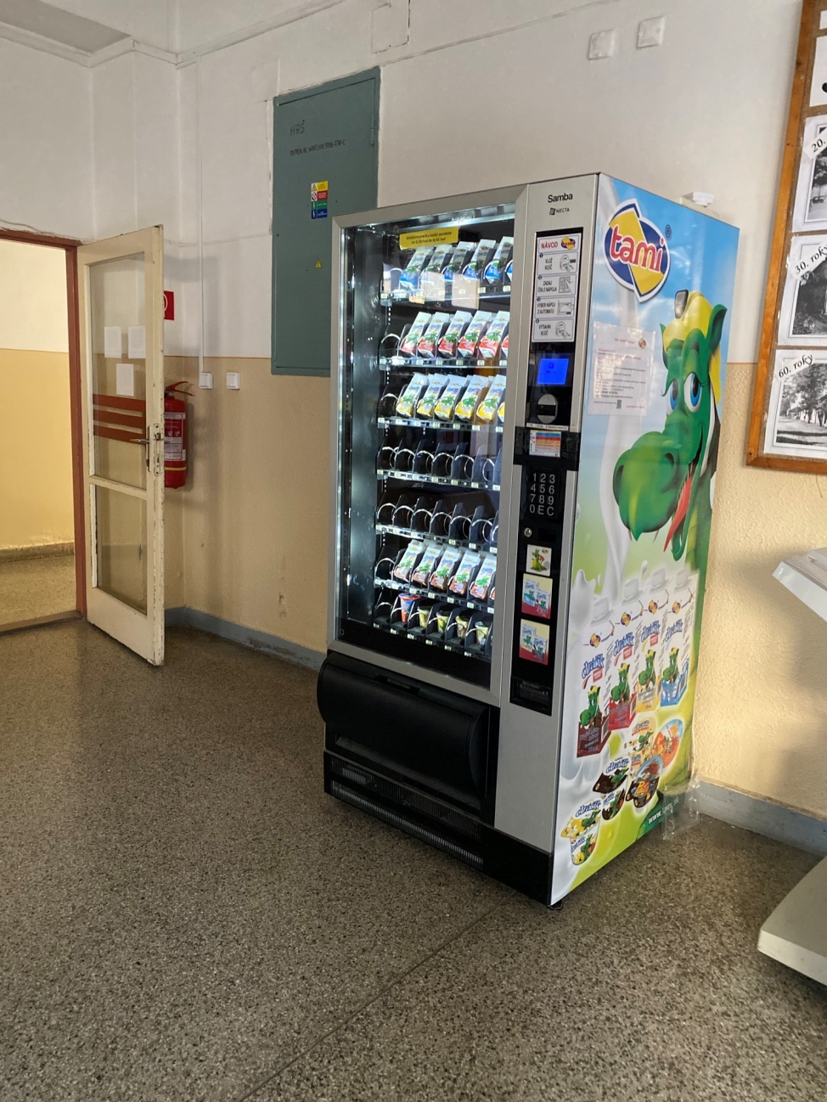
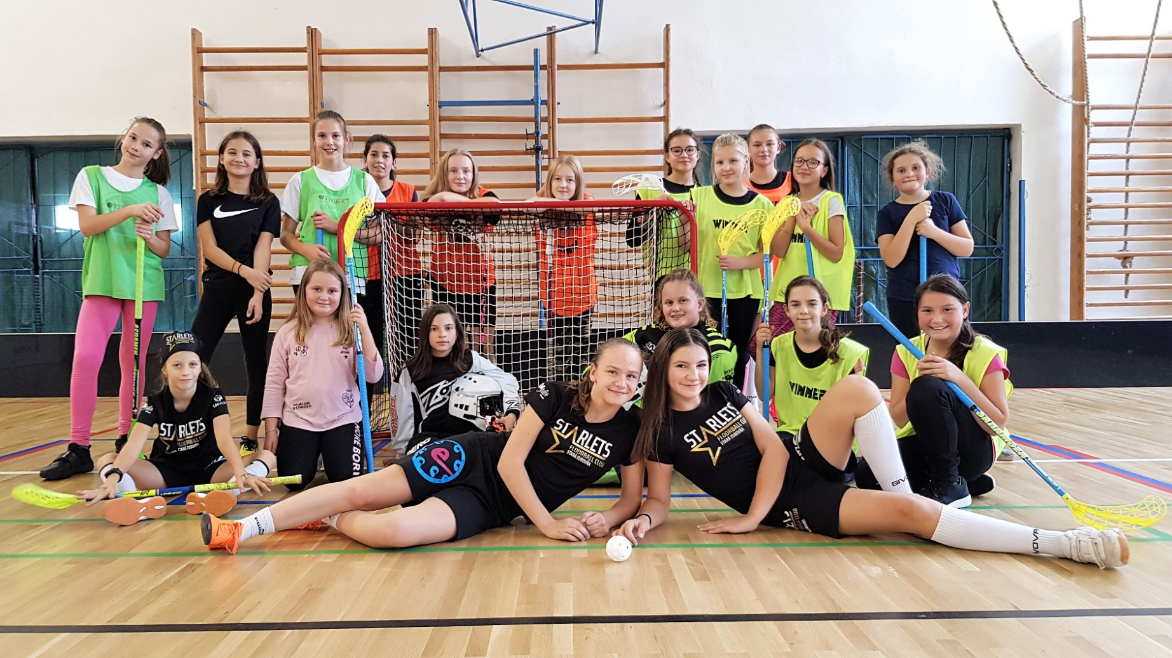
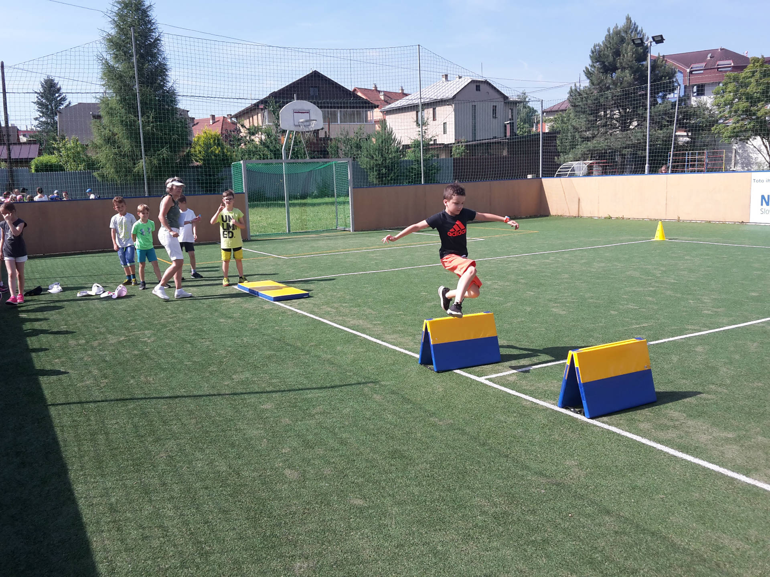
Čo ešte pre Vaše dieťa PONÚKAME ?
príjemné školské prostredie a okolie školy s veľkým areálom a bylinkovou záhradkou,
príspevok na cestovné pre žiakov nášho školského obvodu, ktorí bývajú mimo mesta Stará Ľubovňa,
stravovanie v priestrannej a vkusnej školskej jedálni,
zdravú výživu obohatenú mliečnymi výrobkami z mliekomatu,
- služby školského bufetu,
systematickú pohybovú prípravu zameranú na florbal.

Slide 8
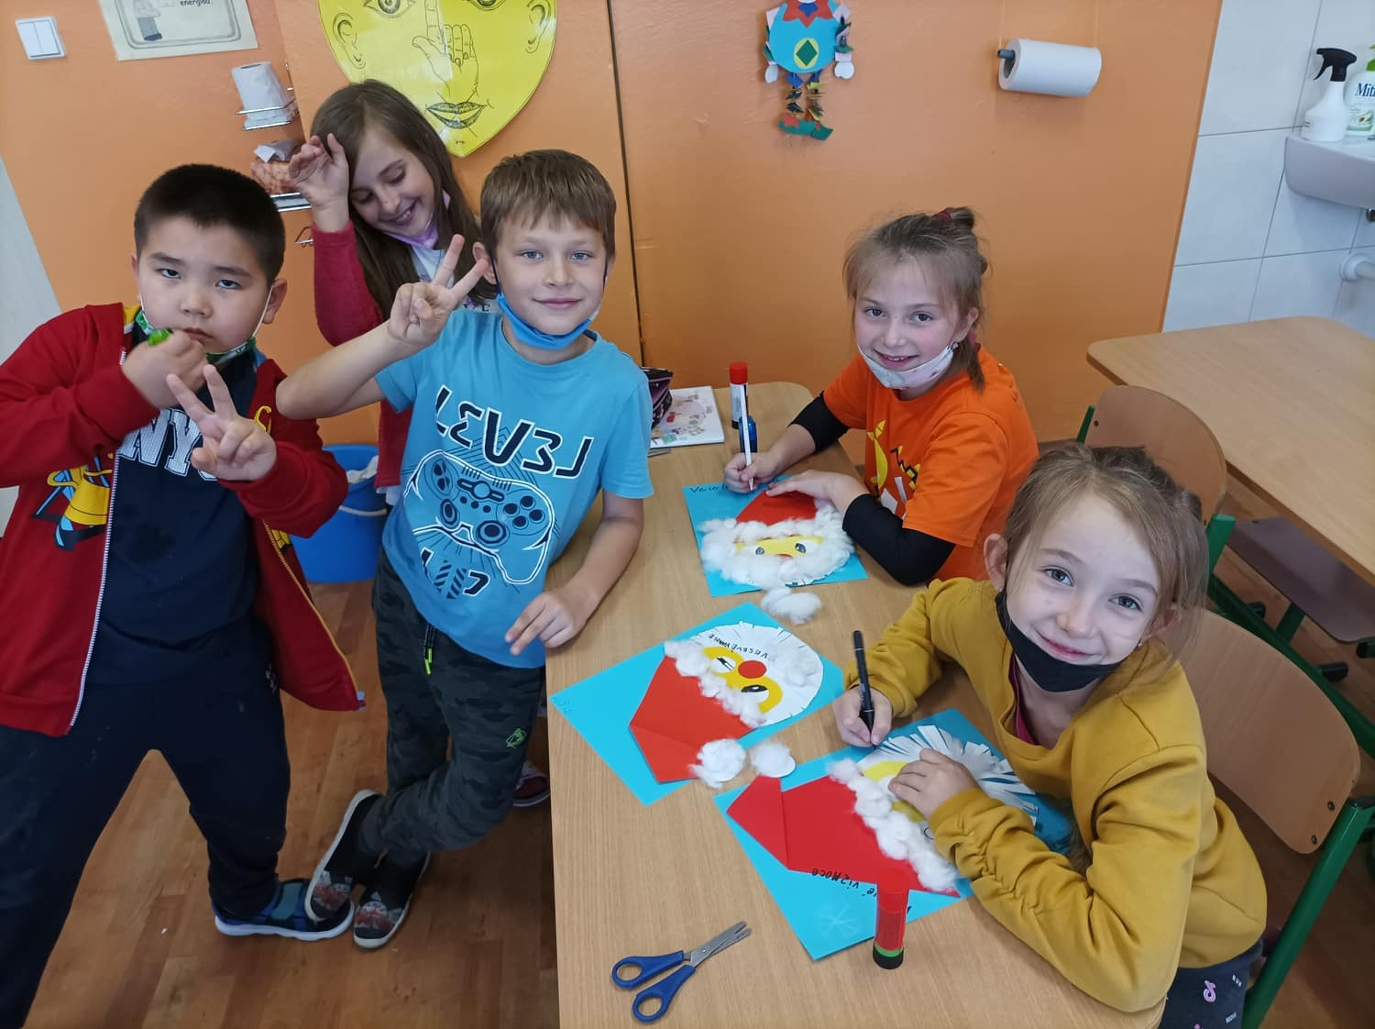
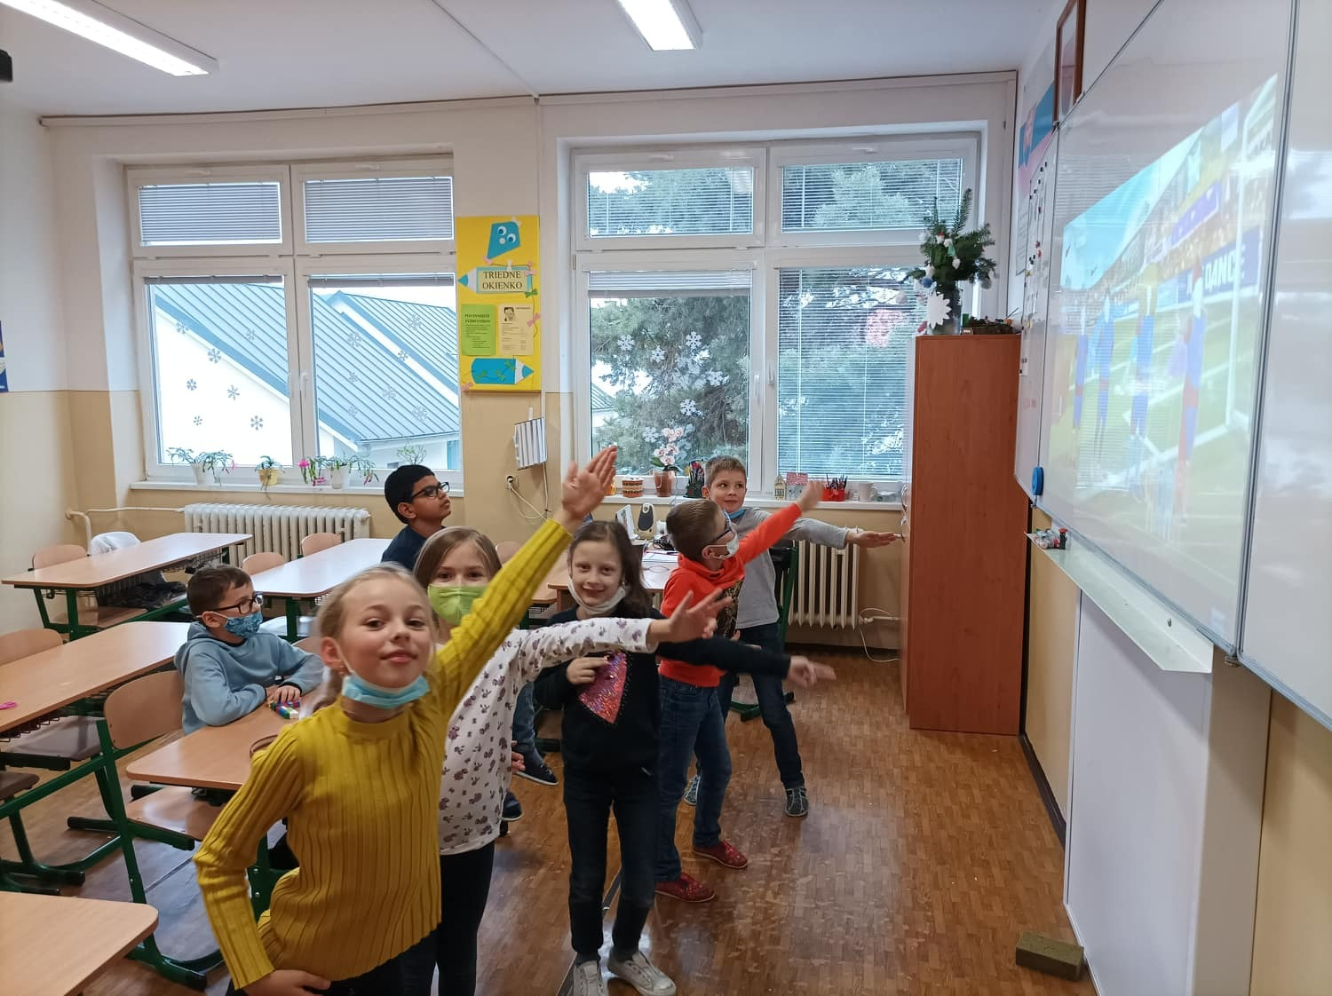
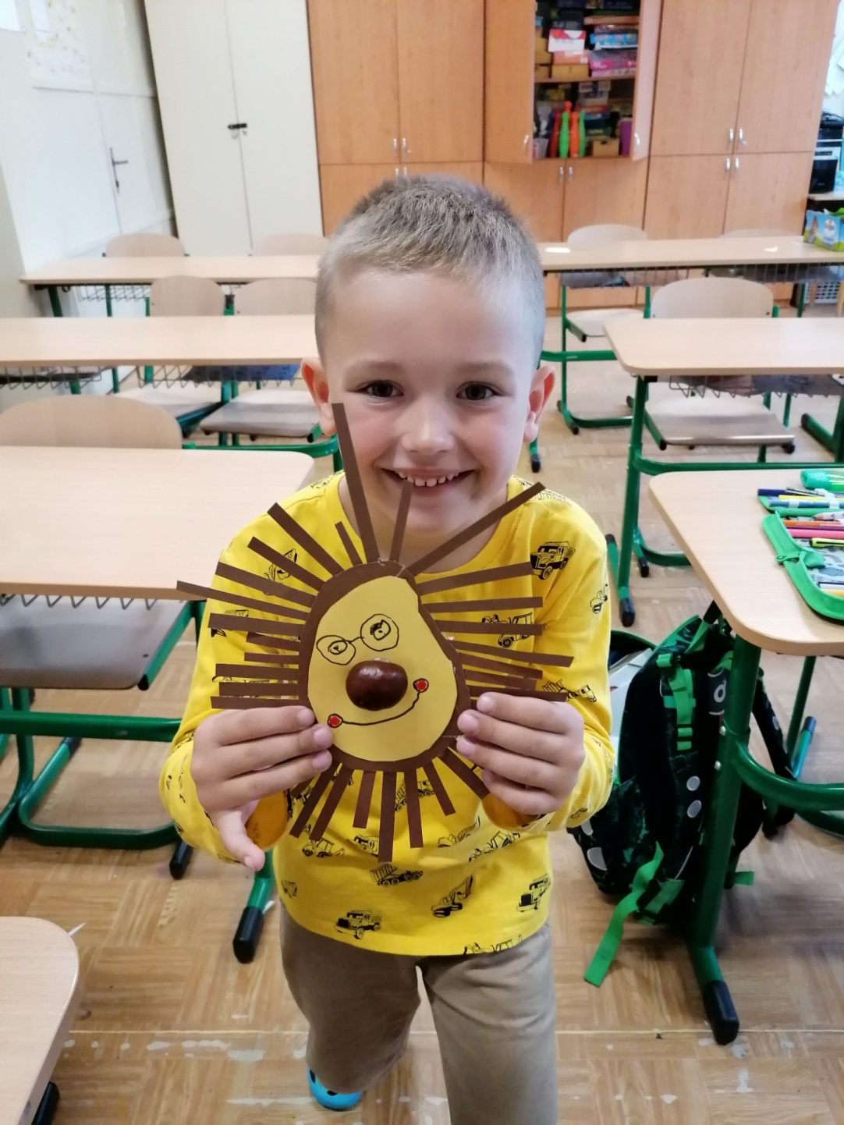
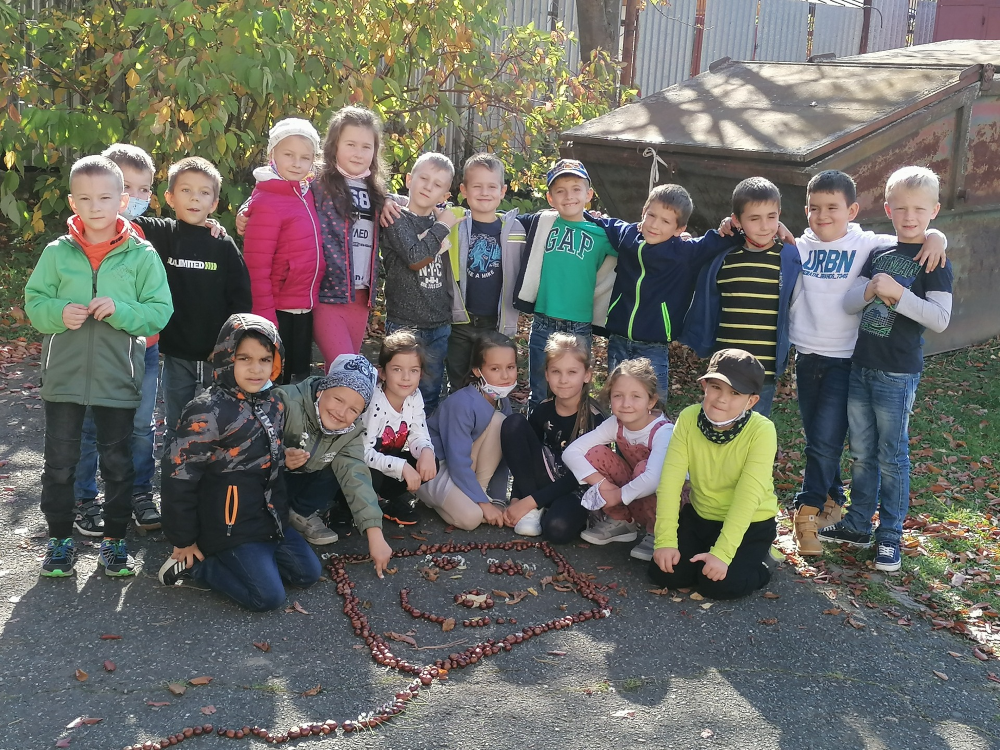
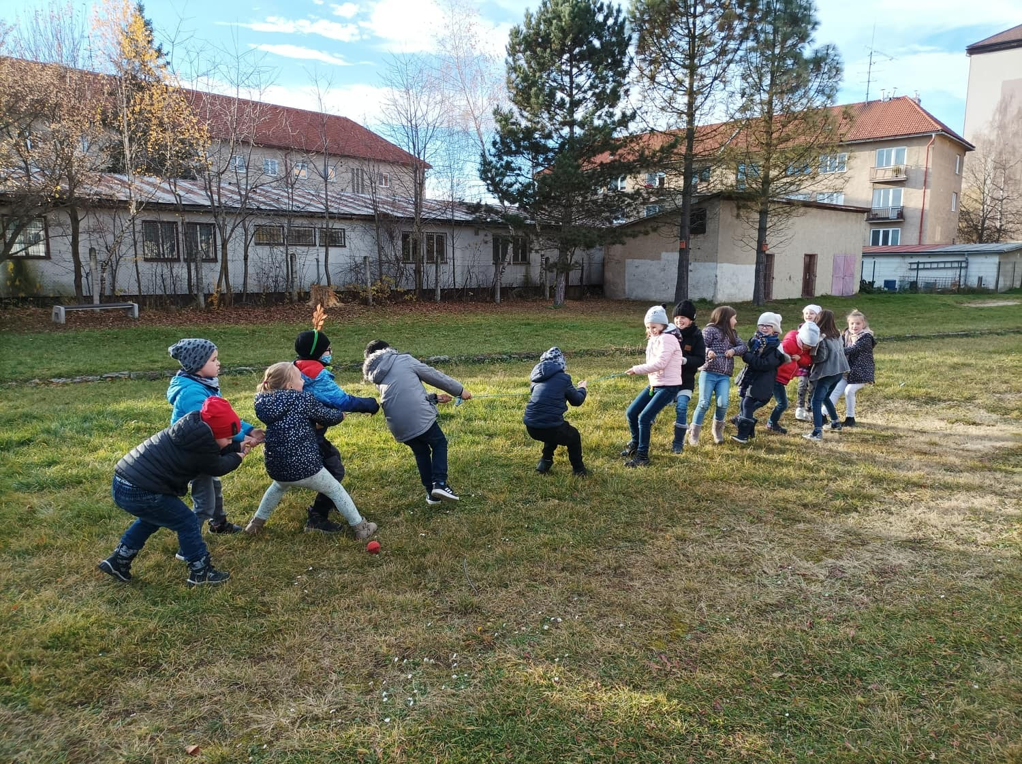
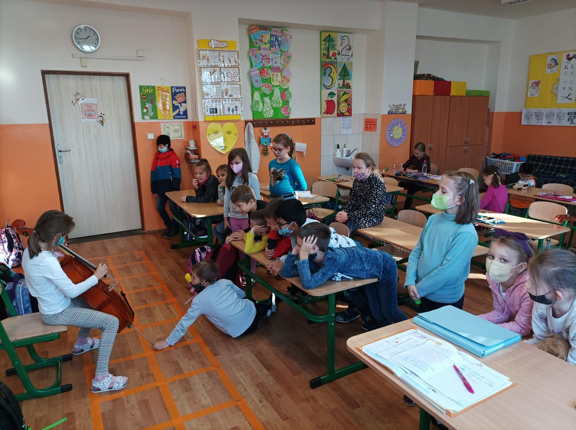
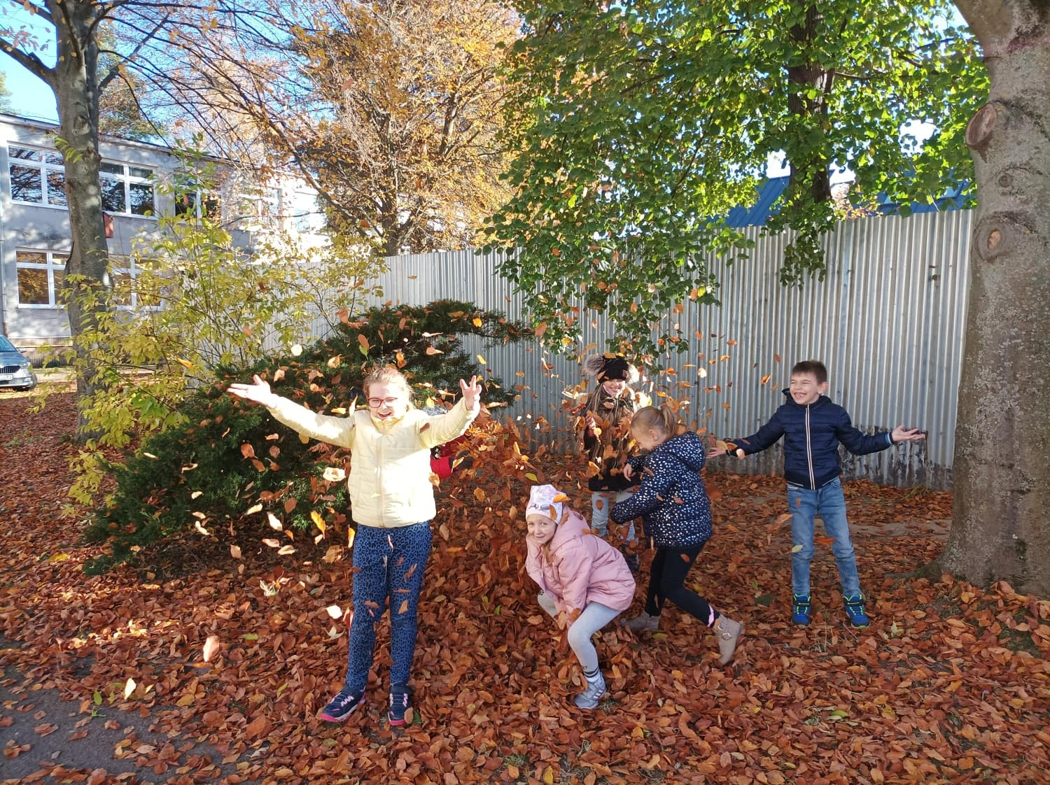
Činnosť ŠKD
Školský klub detí je otvorený ráno od 6:30 do 7:30 hod. a popoludní od 11:20 do 17.00 hod.
Striedaním záujmových činností umožňuje žiakom oddýchnuť si po vyučovaní, rozvíjať svoj talent, získať nové zručnosti a skúsenosti, žiť v kolektíve a naučiť sa spolupracovať v skupinách.

Slide 9
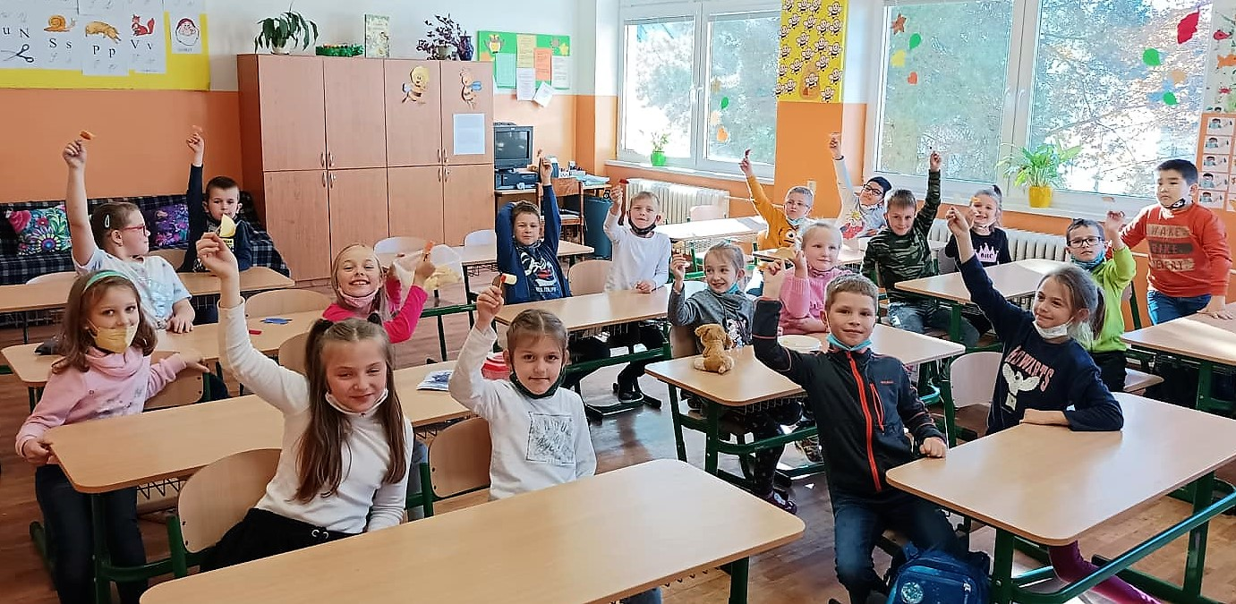
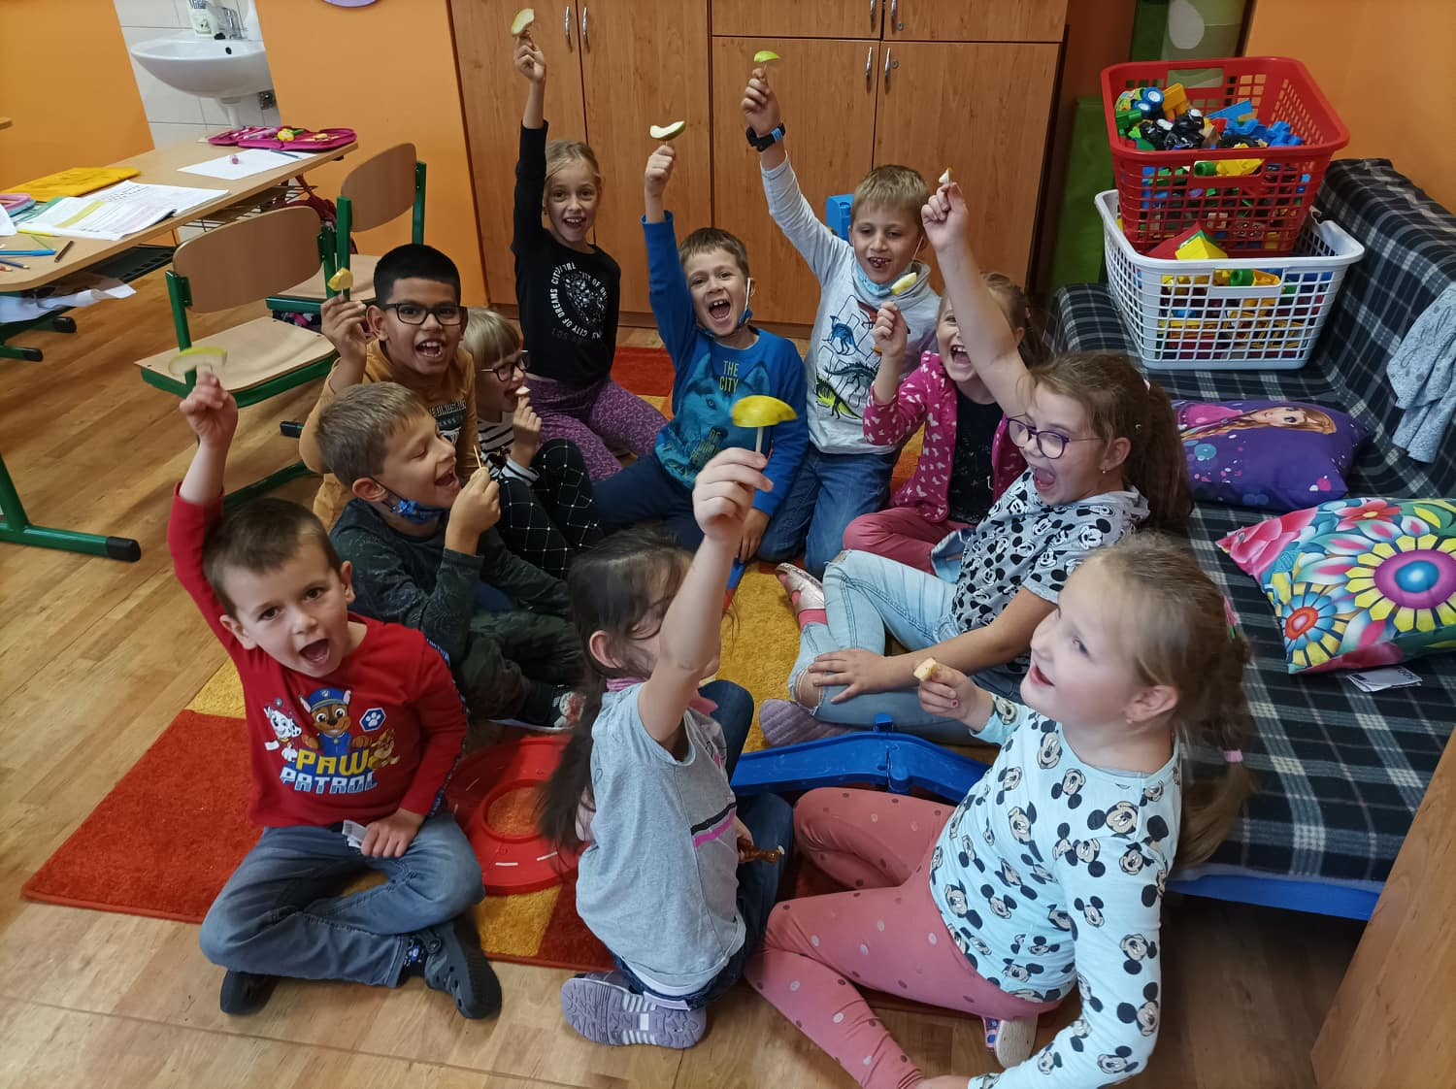
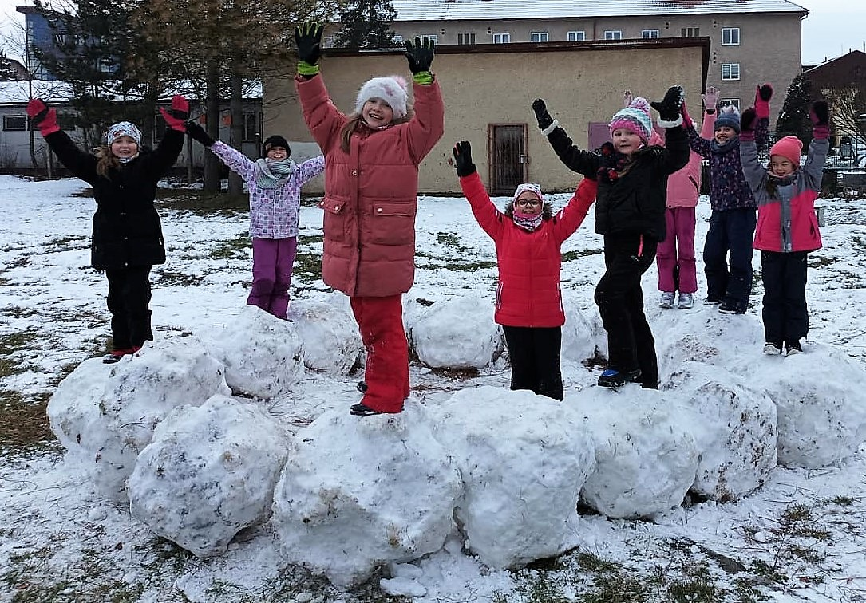
Dovidenia v našej škole.

